Slide 1

WEB IN ACTION / MIA 2026
Lapor Balik
Laporan warga dengan jejak tindak lanjut yang bisa dipantau.
Trio Cungpruy
First Draft / 1 November 2026

Slide 2
Masalah yang kami angkat
Warga bisa melapor.
Lalu bagaimana tahu
apa yang terjadi?
Laporan perlu punya nomor yang dapat dicari, status yang jelas, dan kesempatan bagi warga untuk memastikan masalah benar-benar selesai.
LAPOR BALIK / FIRST DRAFT
02

Slide 3
Konsep
Lapor Balik
Warga Jakarta membuat laporan tanpa login, menyimpan nomor tiket, lalu memantau perkembangannya di halaman status.
01 Kirim laporan
02 Simpan tiket
03 Cek status
Tujuan: membuat tindak lanjut lebih mudah dilihat dan dipahami warga.
LAPOR BALIK / FIRST DRAFT
03

Slide 4
Sitemap: warga
Halaman yang sudah tersedia
Beranda /
Buat laporan /lapor
Cek status /status
Form tiga langkah
Cari laporan dengan tiket
Ketiga halaman sudah tersedia dalam prototipe.
LAPOR BALIK / FIRST DRAFT
04

Slide 5
Sitemap: petugas
Rencana pengembangan. Belum tersedia dalam prototipe.
Masuk petugas
Dashboard
/petugas
/petugas/masuk
Ringkasan status dan laporan terbaru
Daftar laporan
Analitik
Riwayat aktivitas
/petugas/laporan
/petugas/analitik
/petugas/aktivitas
Cari dan saring laporan
Tren kategori dan lokasi
Jejak perubahan status
Detail laporan
/petugas/laporan/[id]
Verifikasi, catat tindak lanjut, perbarui status, dan lampirkan bukti.
LAPOR BALIK / FIRST DRAFT
05

Slide 6
Wireframe halaman utama
Susunan informasi dan jalan masuk ke dua tugas utama warga.
LAPOR BALIK
Beranda Layanan Cara Melapor
Kotamu punya cerita.
Suaramu punya arti.
Lapor Sekarang
Cek Status
Kenapa ada
Layanan
Cara melapor
LAPOR BALIK / FIRST DRAFT
06

Slide 7
Fitur utama
Yang sudah berjalan dalam prototipe
01
Buat laporan
Deskripsi, kategori, alamat, serta foto dan GPS opsional.
02
Nomor tiket
Tiket dibuat saat laporan berhasil disimpan.
03
Pantau status
Cari tiket, lihat tahap penanganan, lalu beri konfirmasi warga.
Saat ini data tersimpan di browser. Status berubah lewat tombol simulasi.
LAPOR BALIK / FIRST DRAFT
07

Slide 8

Halaman yang sudah jadi
Landing page
Menjelaskan tujuan Lapor Balik dan mengarahkan warga ke form laporan atau pencarian status.
LAPOR BALIK / FIRST DRAFT
08

Slide 9
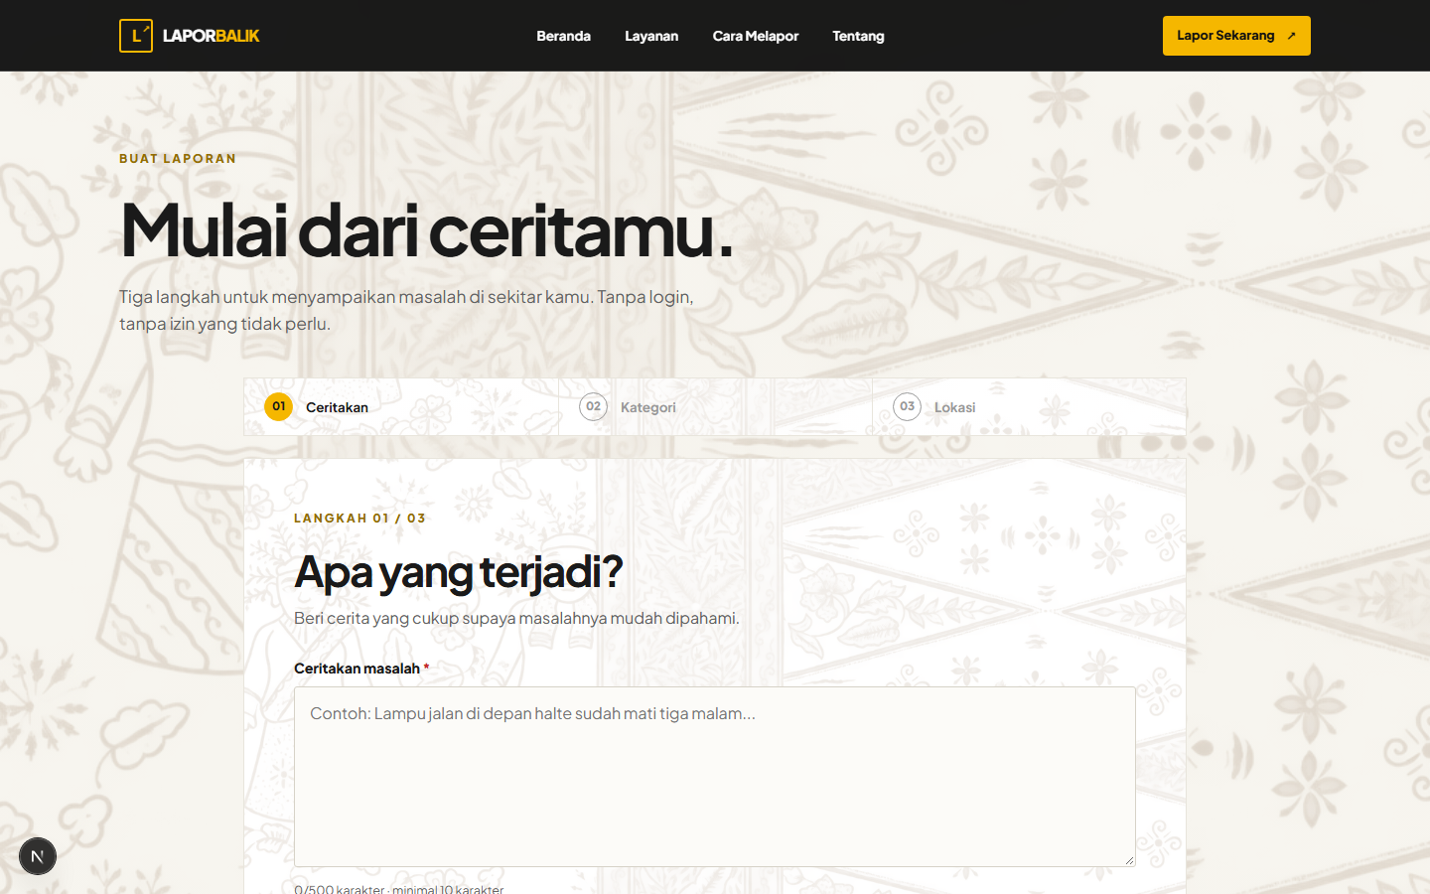
Halaman yang sudah jadi
Buat laporan
Form mengumpulkan cerita, kategori, dan lokasi. Foto serta akses GPS bersifat opsional.
LAPOR BALIK / FIRST DRAFT
09

Slide 10
Progress dan langkah berikutnya
Sudah ada
Menuju final submission
Landing page, form laporan tiga langkah, nomor tiket, halaman cek status, dan konfirmasi warga dalam demo.
Bangun dashboard petugas dan penyimpanan bersama, lalu uji alur laporan di ponsel. Integrasi ke instansi masih menjadi rencana pengembangan.
Repository: github.com/Mawannskie22/triocungpruy
LAPOR BALIK / FIRST DRAFT
10

